Slide 1
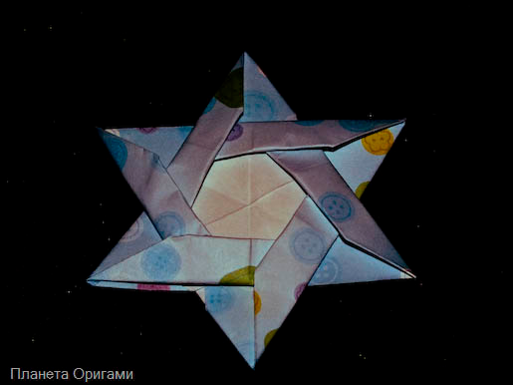

Планета Оригами
Оригами –рукотворное чудо! Научись...

Slide 2


МЫ РЕКОМЕНДУЕМ ВАМ:

Slide 3


ОРИГАМИ - ДО

Slide 4
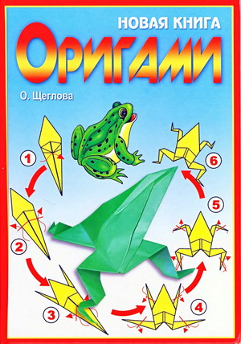
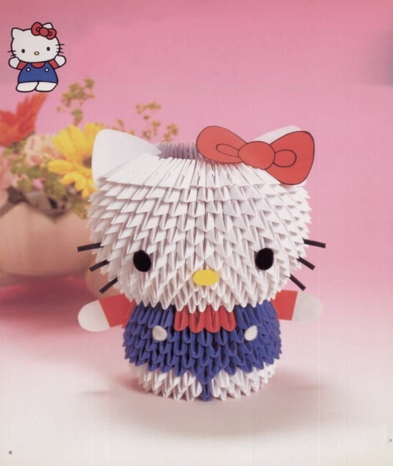
ОРИГАМИ – ЭТО ИНТЕРЕСНО!

Slide 5



СДЕЛАЙ САМ!

Slide 6



.
ПОДАРОК СВОИМИ РУКАМИ

Slide 7
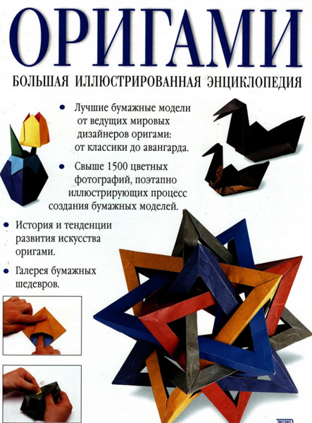


НАУЧИТЕСЬ САМИ,
НАУЧИТЕ ДЕТЕЙ!

Slide 8
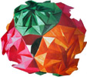

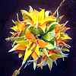
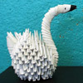

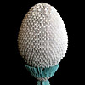
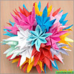
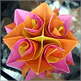

Slide 9
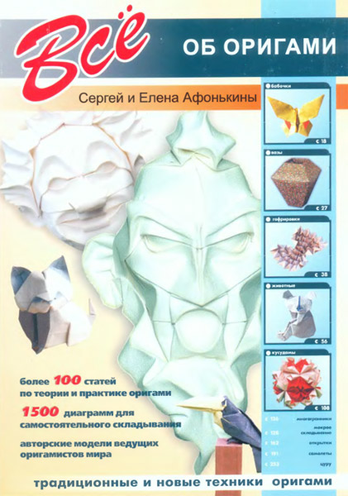

ЗАНЯТИЯ ДЛЯ ДЕТЕЙ И ВЗРОСЛЫХ

Slide 10

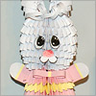
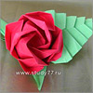
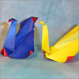
БУМАГА ЖДЁТ ВАС!

Slide 11
ВСЕ ЭТИ КНИГИ ВАМ ПОМОГУТ СДЕЛАТЬ ВАШУ ЖИЗНЬ КРАСИВЕЙ!

